Slide 1
TECH CHALLENGE • FASE 1
NPS Preditivo:
Antecipando a Experiência
Estratégias orientadas a dados para transformar a gestão de satisfação de reativa para proativa.

Slide 2
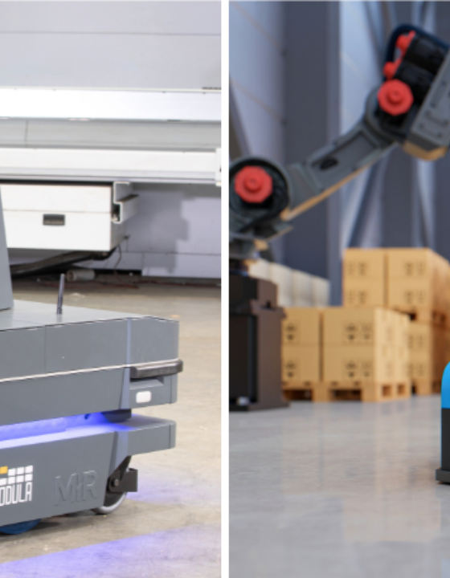
O CONTEXTO DE NEGÓCIO
O Paradoxo do Crescimento
Ganhos de escala expuseram alta variabilidade na lealdade.
NPS coletado exclusivamente após o encerramento da jornada.
Atuação da empresa é puramente reativa.

Slide 3


Como agir proativamente antes da avaliação do cliente?
Transformando dados logísticos vivos em alertas de contenção de risco.

Slide 4



INSIGHTS EXPLORATÓRIOS
A Anatomia da Detração
Ponto de Ruptura
Esforço do Cliente
Resolução Lenta
Queda abrupta na nota no primeiro dia de atraso.
Múltiplas reclamações consolidam o perfil detrator imeditamente.
Demora no suporte anula completamente as entregas rápidas.

Slide 5
Os Vilões da Satisfação
-0.60
+2 Dias
Forte correlação negativa com atrasos na entrega.
Tempo extra de resolução associado a detratores.

Slide 6
PLANO DE AÇÃO
Recomendações Práticas
1. Deploy Preditivo
Alertas automáticos para pedidos em trânsito.
2. Contenção CX Preventiva
Contato e estorno de frete antes da pesquisa.
3. Adequação de Malha
Revisão imediata de prazos na região Centro-Oeste.

Slide 7

Gestão de Risco
Falsos Positivos
Acionamentos desnecessários da equipe de CX.
Variáveis Ocultas
Qualidade do produto e concorrência não mapeados.
Degradação de Dados
Necessidade de reciclagem periódica do modelo.

Slide 8
A antecipação é a nova
métrica de sucesso.
Obrigado.

